Slide 1
Indhold
- Børn i kirken – projektets formål og indhold
- Religionssociologisk viden om børnefamilier
- De vigtigste resultater fra undersøgelsen i København
herunder generelt om brugen af kirke og overgangsritualer i det senmoderne samfund

Slide 2
Om projektet Børn i kirken
Viden om målgruppen
Inspirationsmateriale til forskellige aldersgrupper

Slide 3
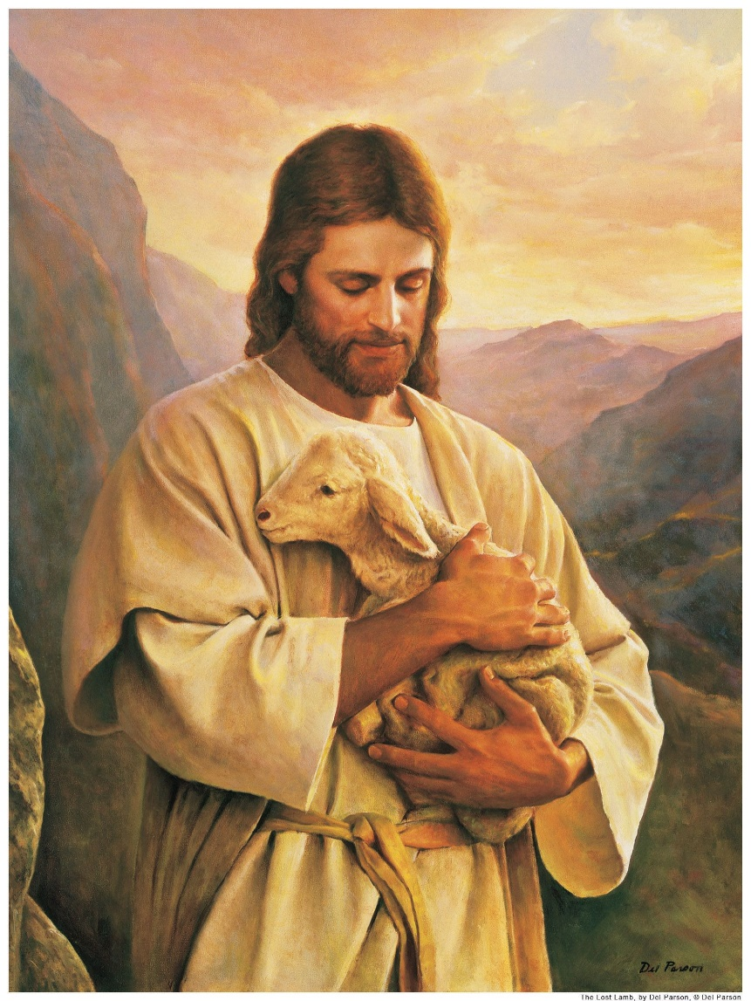
Gudsbillede?

Slide 4
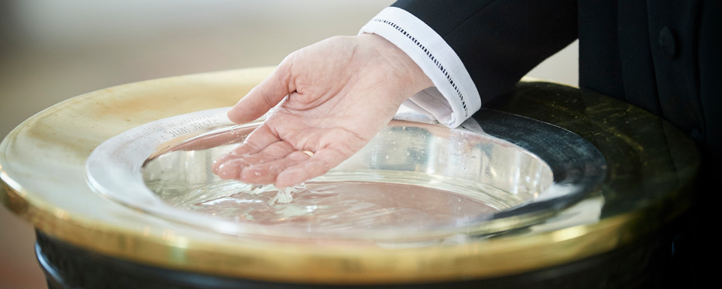
Religionssociologisk viden om børnefamilier
”Dåb eller ej”
- KU

Slide 5
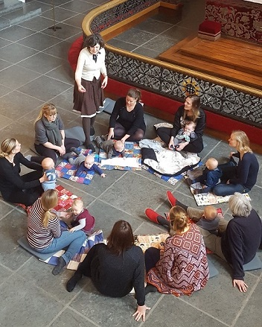
”Tager du barnet ved hånden, tager du moderen ved hjertet” - rapport om babysalmesang, AU

Slide 6
Intern og ekstern
Intern:
I kirkerne i København og på Frederiksberg
10 Interviews med forældre, 411 spørgeskemabesvarelser
Ekstern:
National survey (YouGov)
1013 resp.
Kbh. + Frb. Survey (YouGov)
305 resp.
De vigtigste resultater
- 4 eksempler på forældre i kirkerne

Slide 7
Helt generelt
Højtuddannede kvinder
Hvorfor kommer de?
Fordi kirkens aktiviteter er af høj kvalitet

Slide 8
4 eksempler på forældre i kirkerne
Lad os møde forældrene!

Slide 9
Lene
Familie på 5
Ikke-medlemmer
Børne-
gudstjenester
Fravalg af dåben

Slide 10
Er du medlem af den danske folkekirke?
Notes:
HUSK CITATER

Slide 11
Er dit barn/dine børn blevet døbt eller har du/I planer om dåb?
Er dit barn/dine børn blevet døbt eller har du/I planer om dåb?
Notes:
HUSK CITATER

Slide 12
”Mine børn de må gerne være kristne, de må også gerne være buddhister, de må gerne være lige præcis det de gerne vil. De kommer ikke til at miste noget på det, ud fra det valg de tager. Jeg vil hellere have, at de tager et bevidst valg, så jeg virkelig ved, at det er det de gerne vil, uden at de mister noget på det.”

Slide 13
Lene
Familie på 5
Ikke-medlemmer
Børne-
gudstjenester
Fravalg af dåben

Slide 14
Merete
Familie på 3
Medlem og ikke-medlem
Rytmik for 1-3 årige
Fravalg af dåben

Slide 15
”Ja, altså jeg tror jeg stadigvæk har lidt svært ved at definere, hvad det egentlig betyder for mig, for jeg ser ikke mig selv som kristen på den måde, altså jeg går jo ikke i kirke eller sådan, eller beder en bøn eller sådan noget. Jeg er heller ikke rigtig sikker på om jeg sådan tror på om der er noget”

Slide 16
”Jeg ser mig selv som delvist troende. Jeg kan godt lide de kristne værdier”
”Midt imellem troende og ikke-troende”
”Tror på mere mellem himmel og jord”

Slide 17
Hvor søger du viden om aktiviteter for børn og børnefamilier?

Slide 18
Æstetisering af kirkerummet

Slide 19
Merete
Familie på 3
Medlem og ikke-medlem
Rytmik for 1-3 årige
Fravalg af dåben

Slide 20
Peter
Familie på 3
Medlem og ikke-medlem
Rytmik for 1-3 årige
Katolsk dåb

Slide 22
Peter
Familie på 3
Medlem og ikke-medlem
Rytmik for 1-3 årige
Katolsk dåb

Slide 23
Int.: Er det vigtigt for dig, at Karl lærer om kristendommen?
Peter: Ja, det synes jeg da. Det synes jeg da det er. Jeg synes da sikkert også, at det er vigtigt, at han lærer om nogle andre religioner, men det synes jeg da faktisk, at det er. Han bor i et land, hvor det er den officielle tro og de ting ikke, så det synes jeg da er vigtigt for ham at lære.”

Slide 24
Jeg vil gerne have, at mit barn lærer om kristendom og hører bibelhistorier

Slide 25
Ulla
Familie på 2
Medlem
Børne-
gudstjenester
Dåb

Slide 26
Det har betydning, at mit barn lærer om kristne værdier

Slide 27
Ulla
Familie på 2
Medlem
Børne-
gudstjenester
Dåb

Slide 28
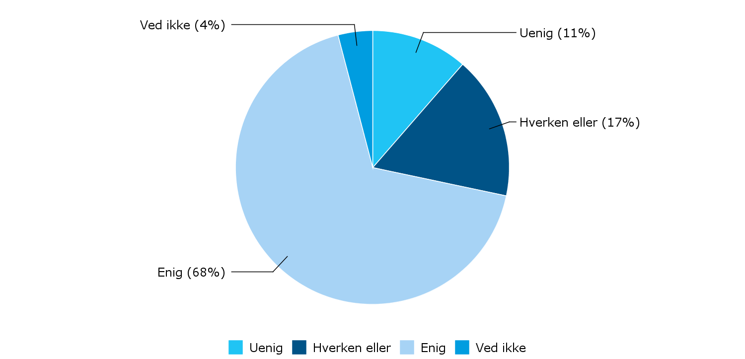
For fællesskabet med venner og venners børn

Slide 29
Det lokale
”Selvom vi bor i sådan en stor by, så er der også noget lokalt og det er lige om hjørnet, så det er meget tæt på. Og det der med, at (præstens navn) har døbt dig, selvom det er længe siden. Der er bare et eller andet med det der… man er ikke bare sådan en lille plet på et stort Københavnerkort.”

Slide 30
Ulla
Familie på 2
Medlem
Børne-
gudstjenester
Dåb

Slide 31
Kirken formår at lære mit barn om kristendom, på en måde der passer til mit barns alder

Slide 32
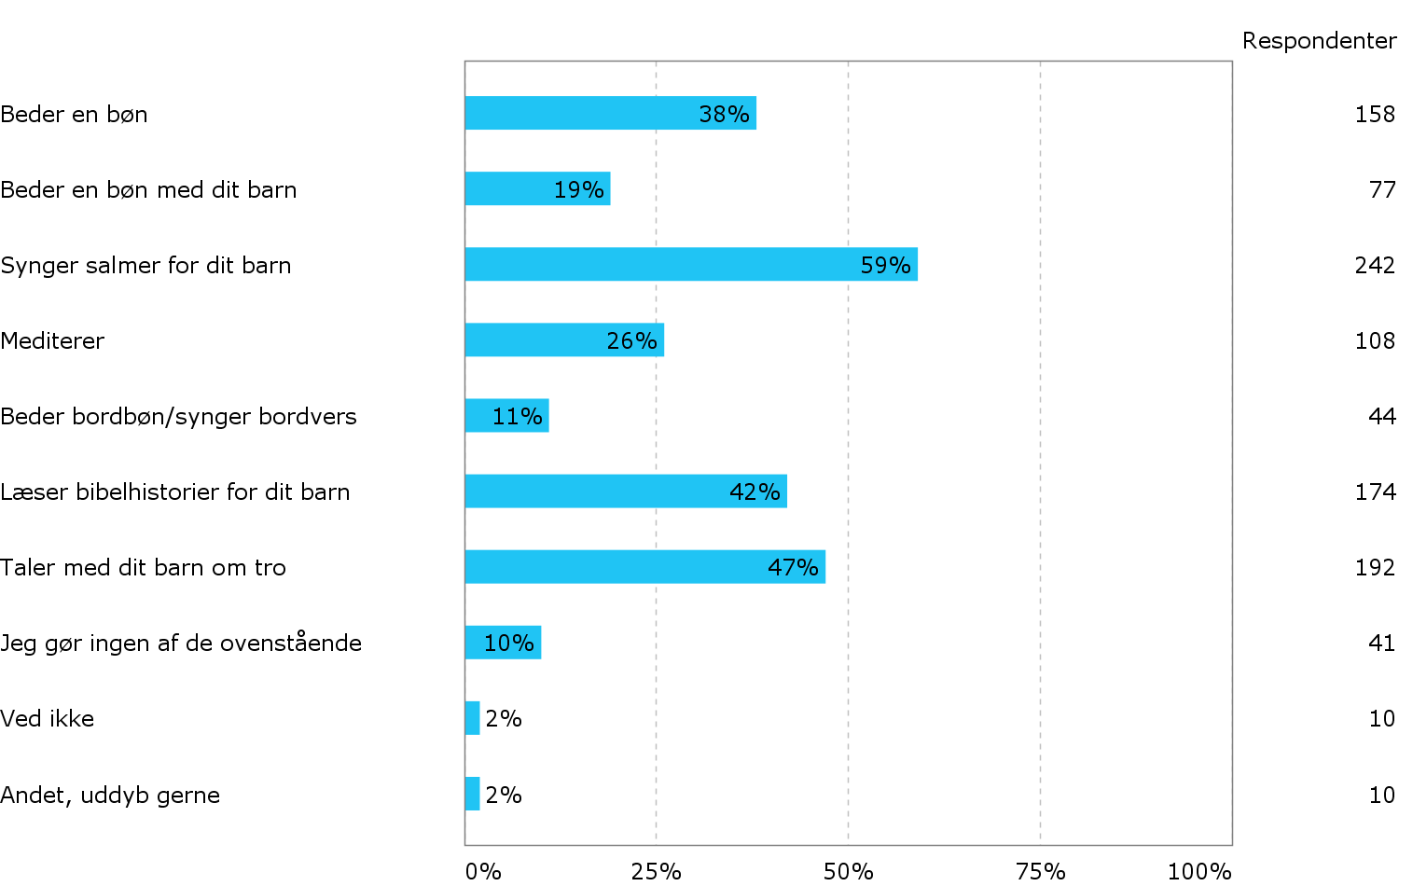
Uanset om du går i kirke eller ej, hænder det så, at du gør følgende derhjemme?

Slide 33
National survey (YouGov)
54 % af forældrene kommer ikke – hvorfor?
53 % fortæller, at deres børn har aktiviteter nok at gå til
Ca. 1/3 ønsker ikke, at deres børns aktiviteter skal have et kristent indhold
43 % har ikke hørt om folkekirkens aktiviteter for børn
Notes:
43 % har ikke hørt om folkekirkens aktiviteter for børn
53 % fortæller, at deres børn har aktiviteter nok at gå til
Ca. 1/3 ønsker ikke, at deres børns aktiviteter skal have et kristent indhold
Fravalget handler ikke om, at man ikke ønsker, at barnet skal have et tilhørsforhold til folkekirken
16 % oplever, at det er svært at have barnet med i kirken
31 % foretrækker at være hjemme i deres fritid
10 % tilhører et andet trossamfund

Slide 34
Folkekirken i København
Faldende medlemstal
Faldende dåbstal
Høj tilslutning til børneaktiviteterne
Relationen til kirken skabes igennem aktiviteterne

Slide 35
Diskussion (5 min.)
Hvad vil du tage med hjem fra oplægget?
Diskuter evt.:
Hvad betyder det for kirken, at forældrene ser kristendommen som en vigtig del af barnets dannelse?
Hvornår oplever I, at det lykkes at skabe en relation til børnefamilierne?
Hvordan kan man støtte forældrene I at tale med deres børn om tro?
Notes:
Det kendte ansigt:
Kan musikunderviseren eller præsten involveres på tværs af kirkens forskellige børneaktiviteter?
Salmerne:
Forældrene holder af salmeskatten – kan undervisningen koncentreres om dem?
Religiøs diversitet:
Kan kirken åbne op for at tale om andre religioner?

